Slide 2



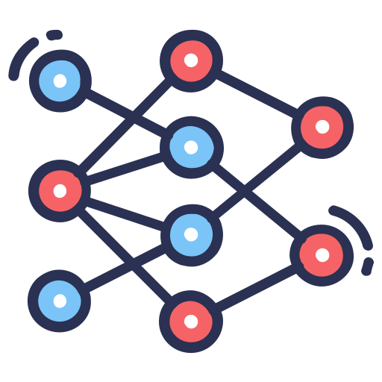



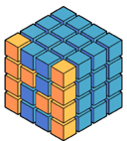

Metodología
CNN
Cámara
Video
Fotogramas
Datos estructurados
ImageNet
ImageNet
Redimensión de imagen
Numpy array
Aumentación de datos
CNN

Slide 3

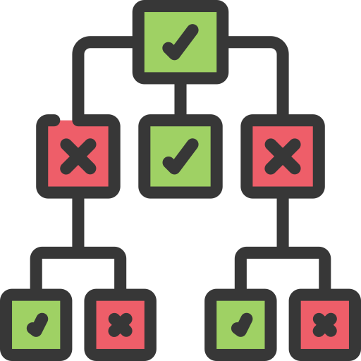
car_data
Dataset
train
label
model
test
model
Train dataset (50%)
CV Test dataset (25%)
Test dataset (25%)
label
model
ImageNet
Redimensión de imagen
Numpy array
ML Model

Slide 4
Input
Conv2D
Conv2D
Conv2D
Flatten
MaxPooling2D
Dense 32
Dense 64
Softmax
MaxPooling2D
Dropout 0.1
Dropout 0.2

